Slide 1
Louis blériot

Slide 2
Aviateur
Né le 1er juillet 1872 à Cambrai
Louis Blériot est l’un des héros de la Belle Epoque. A la fois ingénieur, industriel et aviateur, ses inventions ont largement contribué au développement mondial de l’aéronautique.

Slide 3
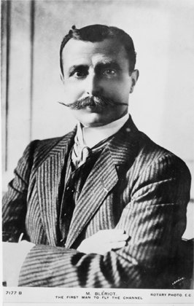

Slide 4
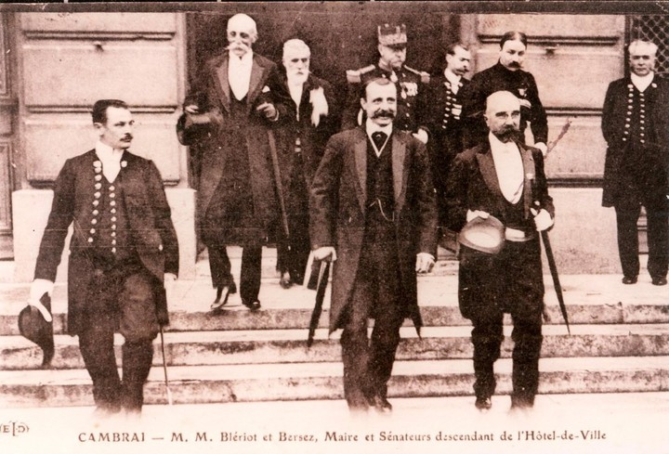

Slide 5
Louis Blériot fait ses études d’ingénieur à l’Ecole Centrale des Arts et Manufactures, puis travaille dans une usine de fabrique automobile, inventant des phares et autres accessoires. Cette activité lui permet de financer sa passion : l’aviation.

Slide 6
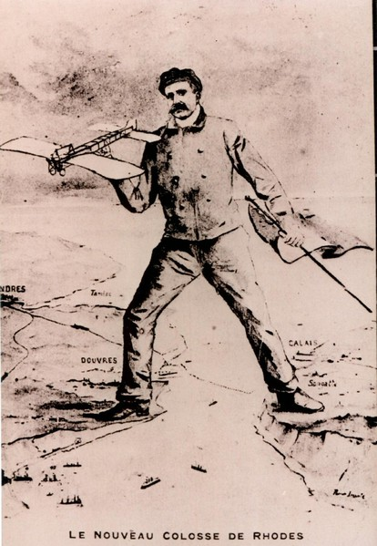

Slide 7
Dès 1900, Louis Blériot étudie les théories établies sur les matériaux plus lourds que l’air. Il en tire ses propres règles et les applique sur des modèles réduits de planeurs qu’il construit et expérimente. Neuf ans plus tard il fonde Blériot-Aéronautique, usine basée à Courbevoie, et commence la construction de monoplans puis de biplans modestement baptisés Blériot I, Blériot II

Slide 8
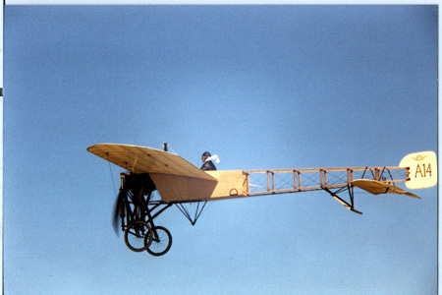


Slide 9
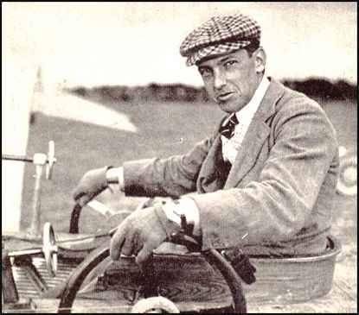
En 1909, le quotidien britannique Daily Mail lance un concours très médiatisé. Le premier qui traverse la Manche par voie aérienne gagne une prime de 1000 livres. Le plus sérieux concurrent de Louis Blériot dans cette aventure est Hubert Latham, beaucoup mieux équipé.

Slide 10
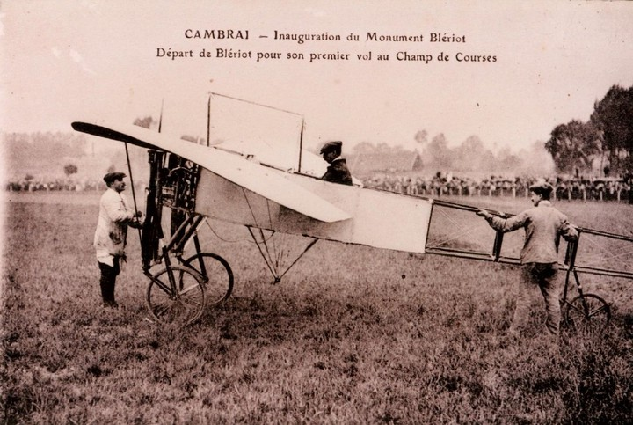
Le 25 juillet 1909, à bord du Blériot XI, son dernier prototype, il rallie Calais à Douvres en 37 minutes. Il devient le premier homme à avoir traversé la Manche par les airs. Cet exploit est salué par le monde entier.

Slide 11
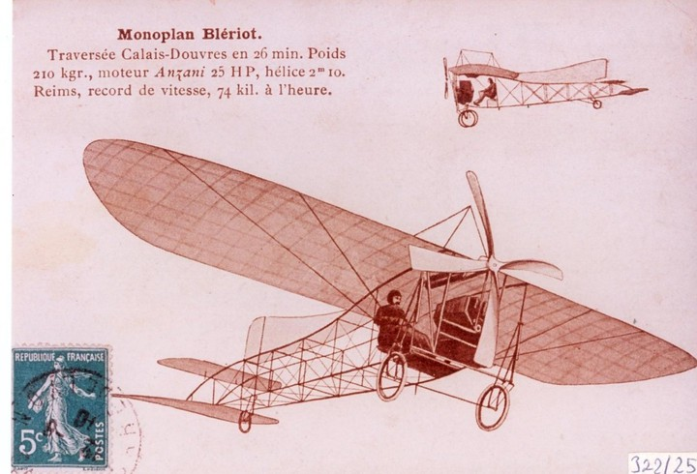

Slide 12
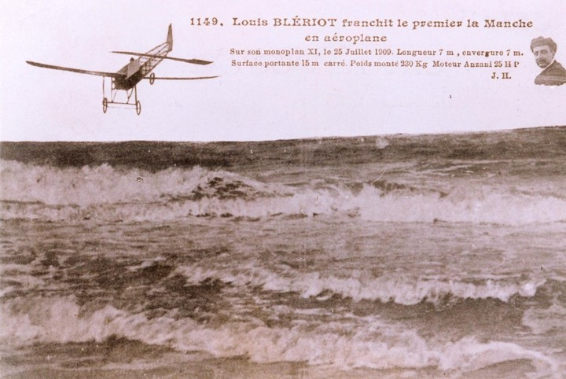

Slide 13
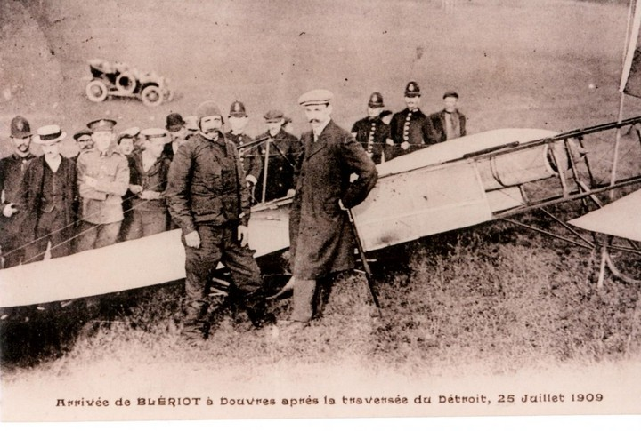

Slide 14
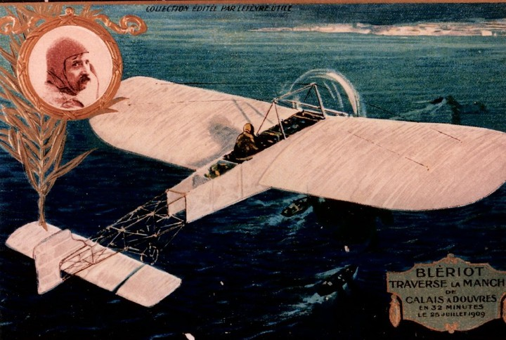

Slide 15
Longtemps considéré comme le premier industriel de l’aéronautique, Louis Blériot est également le concepteur des Spad, avions de chasse des forces françaises et alliées de la Première Guerre mondiale, de l’hydravion Blériot Santos-Dumont utilisé sur la ligne postale de l’Atlantique sud, etc.

Slide 16
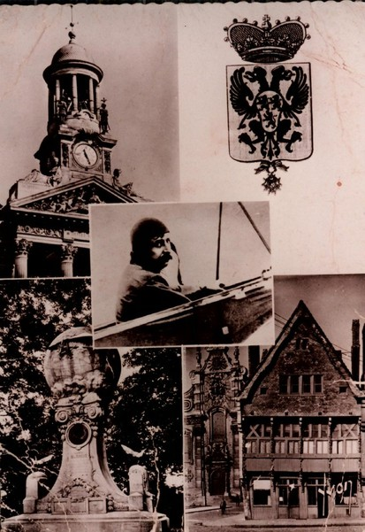

Slide 17
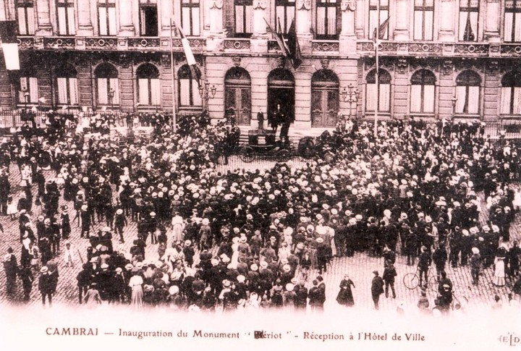

Slide 18
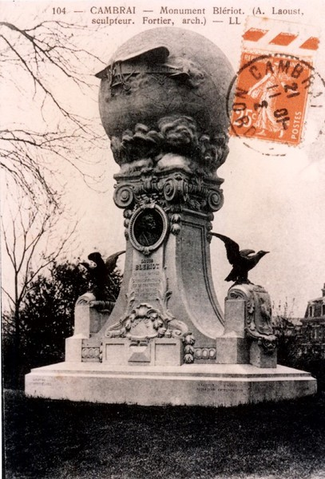
Il mourut le 2 août 1936 à Paris

Slide 19
Créer par Didine
Le 22/08/2012

